Slide 1

Eindverslag commissie
“Toekomst Protestantse gemeente te Terneuzen”.

Slide 2
Inhoud:
Inleiding
Opdracht
De commissie
De activiteiten
Aanbevelingen en actiepunten.

Slide 3
1. Inleiding
Duidelijke behoefte om de Protestantse Gemeente te Terneuzen te vernieuwen.
Vorm gegeven in aanbevelingen en actiepunten.
Vertrouwen en tijd gekregen van de Algemene Kerkenraad.
Aanbevelingen zijn tot stand gekomen in een goede sfeer, met respect voor elkaars meningen en met een duidelijk gezamenlijk gedragen doel voor ogen.

Slide 4
2. Opdracht vanuit de Algemene Kerkenraad van de
Protestantse gemeente te Terneuzen.
De commissie gaat zich buigen over de vraag hoe we in de toekomst (over ca. 5 jaar) als Protestantse gemeente te Terneuzen “Kerk” willen zijn.
In deze opdracht zijn vragen verwerkt over :
toekomst van de inzet van professionele krachten.
de omvang van de gemeente i.v.m. Krimp.
de financiële situatie.
het betrekken van de gemeente bij uitvoering van missie en visie.

Slide 5
3. De leden van de commissie:
Marjan Geertse-Schol
Sjaak Hamelink
Jaap Leunis
Cor Verlinde
Irene Ymker-Bruins Slot
Alwin de Zeeuw
Gilles Zegers
Piet Dieleman

Slide 6
Verslag van de activiteiten van de commissie. (1/2)
De commissie is ongeveer 8 keer bij elkaar gekomen.
Besloten om een enquête uit te zetten, bijna 320 ingevulde enquêtes zijn bij ons teruggekomen.
Periode daarna gebruikt om enquête te verwerken

Slide 7
Verslag van de activiteiten van de commissie. (2/2)
7 aandachtsgebieden geformuleerd:
  Visie van de kerk
  Eén kerk?
  (Kerk) dienst, beleving en gemeenschapszin
  Kerk naar buiten / samenleving
  Organisatie
  Financiën
  Jeugd
Daarna hebben we per aandachtsgebied onze aanbevelingen geformuleerd.

Slide 8
Visie
Aanbeveling:
De huidige visie moet uitgangspunt zijn voor alle andere plannen.
Wij, de Protestantse Gemeente Terneuzen (PGT), stimuleren elkaar (jong en oud) om in de maatschappij als christenen dienstbaar te zijn.
Vanuit onze Bron zoeken wij, als gastvrije gemeente, doelgericht naar veelkleurige manieren om het evangelie eigentijds vorm te geven.
Actiepunten n.a.v. aanbeveling:
Eén beleidsplan met uitwerkingen per geleding.
Alle geledingen maken jaarlijks een werkplan met daarin opgenomen hun actiepunten, inclusief financiële consequenties en tijdsplanning.
De Kerkenraad stuurt en bewaakt de voortgang.

Slide 9
2. één kerk
Aanbeveling:
Zo snel mogelijk één gemeente in één kerkgebouw
Actiepunten n.a.v. aanbeveling:
Met ingang van het nieuwe jaar overgaan naar één dienst per zondag (1 januari 2016). Zolang we nog 2 kerkgebouwen beschikbaar hebben per maand wisselen van diensten.
Vanaf 1 januari 2016 procedure in gang zetten om te komen tot 1 kerkgebouw.
Zo nodig landelijke toestemming vragen om kerkgebouw(en) te mogen afstoten.
Per direct een plancommissie benoemen die een plan van eisen opstelt, met aandacht voor financiële consequenties. Een werkgroep instellen bestaande uit deskundigen op het gebied van bouwkunde en financiën en het ontwikkelen van een kostenplan ter voorbereiding van eventuele verkoop van kerkgebouw(en).

Slide 10
3. (kerk) dienst: beleving en gemeenschapszin
Aanbeveling:
Variatie en inspiratie in de diensten
Actiepunten n.a.v. aanbeveling:
Zoek een bezieler als voorganger. Mensen willen geraakt worden.
Een predikant(e) die in staat is en gemotiveerd is om de huidige visie handen en voeten te geven.
Formuleer welke elementen in een dienst moeten zitten. Benoem een groep gemeenteleden die hierop stuurt.
Onderzoek de mogelijkheden om ook andere vormen van zondagse samenkomsten te organiseren.
Ga in gesprek met leeftijdsgroepen in de kerk. Organiseer gesprekken met gemeenteleden over beleving, ontmoeting.
Organiseer “ontmoetingsplekken”, waar mensen elkaar door de hele week heen kunnen ontmoeten.
Zorg voor interactie tijdens samenkomsten en diensten.

Slide 11
4. Kerk naar buiten/Samenleving
Aanbeveling:
Een open houding en een open kerk richting samenleving
Actiepunten n.a.v. aanbeveling:
Alle activiteiten openstellen en richten op alle inwoners van Terneuzen.Voorbeelden zijn:
Kerk en keuken
Crea middag
Jazz dienst
Voedselbank
Vrijwilligerswerk
Vluchtelingen werk
Koffie/ Thee inloop
Stilte ruimte.
Creëer geschikte ruimten in een centraal Kerkgebouw om daarin allerlei activiteiten te kunnen ontplooien.
Het kerkgebouw is heel de week open,
Het kerkgebouw moet voor multifunctionele doeleinden geschikt zijn.

Slide 12
5. Organisatie
Aanbeveling:
Kleine organisatie met korte lijnen.
Actiepunten n.a.v. aanbeveling:
Vanaf 01-01-2016 één kleine organisatie met één kerkenraad .

Slide 13
Bijlage Organisatie

Slide 14
5. Organisatie
Aanbeveling:
Kleine organisatie met korte lijnen.
Actiepunten n.a.v. aanbeveling:
Vanaf 01-01-2016 één kleine organisatie met één kerkenraad .
Aanpassen secties in één wijk
Efficiënt vergaderen
De predikant is geen voorzitter of scriba van de kerkenraad ( beschrijving kerntaken predikant in beroepsprofielschets)
Competenties invoeren voor leidinggevenden
Profielschetsen maken, verwachtingen omschrijven t.a.v. taken die mensen op zich nemen. Sturen op afspraken die gemaakt zijn. (cyclisch proces)
Korte / snelle / duidelijke communicatie

Slide 15
6. Financiën (1/2)
Aanbeveling:
Sluitende begroting realiseren
Actiepunten n.a.v. aanbeveling:
Gebruik maken van het rapport van de financiële commissie als leidraad voor de uitvoering van onderstaande aanbevelingen.
Verkoop van kerkgebouw(en) in gang zetten. (afstemmen met het landelijk diensten centrum).
zie bijlage rapport financiële commissie
Onderzoeken of er andere kerkgenootschappen of organisaties zijn die geïnteresseerd zijn om één van de kerkgebouwen over te nemen.
Verkoop van beide pastorieën.
Samenwerking zoeken met omliggende gemeenten ( denk aan ondersteunende diensten zoals inkoop, financiële administratie, inzet jongeren-pastoraal- en kerkelijk werkers.)

Slide 16
6. Financiën (2/2)
Aanbeveling:
Sluitende begroting realiseren
Actiepunten n.a.v. aanbeveling:
Uitgaande van 2 fte’s zoeken naar de meest geschikte invulling voor één predikantsplaats,
De predikant past in het profiel om de gemeente op te bouwen, ondersteund door jeugdwerker, ouderenwerker en/of pastoraal werker( part time functies)
De lening van ongeveer 40.000 euro van de Diaconie laten kwijtschelden , deze lening komt uit de aankoop van de Opstandingskerk.

Slide 17
7. Jeugd (1/2)
Aanbeveling:
De jeugd voelt zich thuis in de gemeente
Actiepunten n.a.v. aanbeveling:
Kerkdiensten of samenkomsten bieden meer interactie.
De preek spreekt aan; is op het hart gericht. Bijbelverhalen vertalen naar deze tijd.
De boodschap visualiseren door middel van beeld en geluid, keuze voor muziek die jeugd aanspreekt.
Diensten of samenkomsten zijn gericht op ontmoeting; iedereen is welkom.
Een eigen ruimte voor de jeugd zoals jeugdhonk en kindernevendienstruimte.
Aandacht voor jeugdpastoraat en stimuleren van randkerkelijke jeugd.

Slide 18
7. Jeugd (2/2)
Aanbeveling:
De jeugd voelt zich thuis in de gemeente
Actiepunten n.a.v. aanbeveling:
Aandacht voor geestelijke toerusting van jeugd (en ouders).
Activiteiten met elkaar doen om relaties te onderhouden.
Activiteiten voor jeugd en ouders organiseren om betrokkenheid te stimuleren.
Jongeren motiveren geloof op eigentijdse wijze uit te dragen.

Slide 19
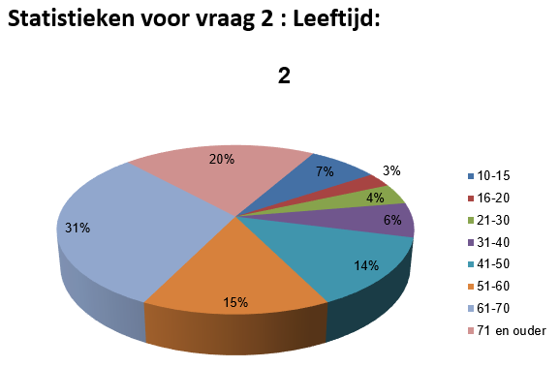

Slide 20
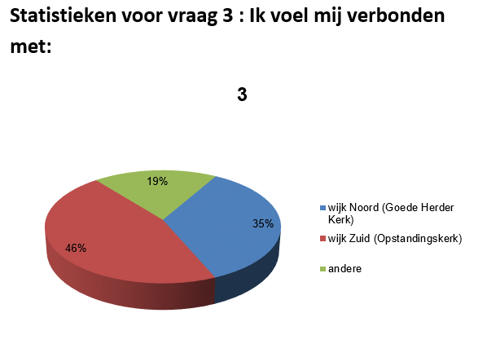

Slide 21
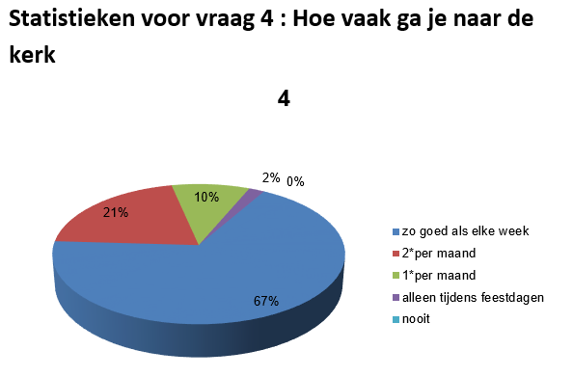

Slide 22
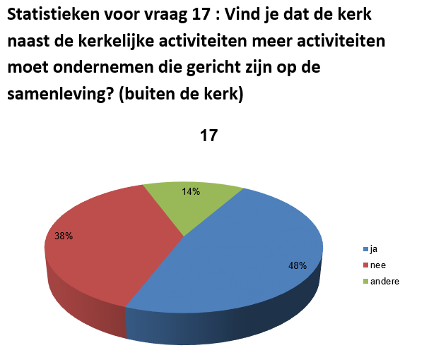

Slide 23
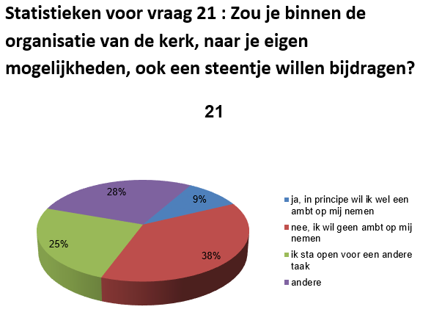

Slide 24
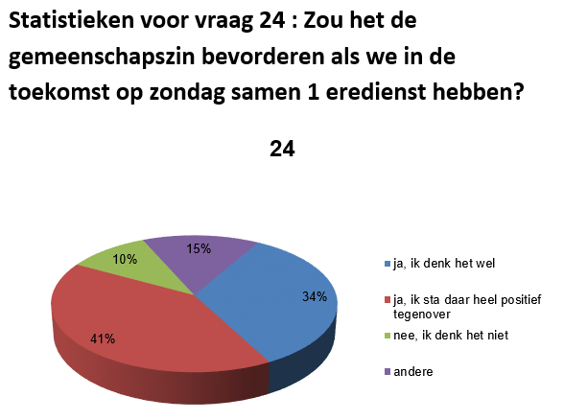

Slide 25
Samenvatting van de aanbevelingen
Handhaaf de huidige visie
Zo snel mogelijk één gemeente in één kerkgebouw
Variatie en inspiratie in de diensten
Een open houding en een open kerk richting samenleving
Kleine organisatie met korte lijnen.
Sluitende begroting realiseren
De jeugd voelt zich thuis in de gemeente

